Slide 1
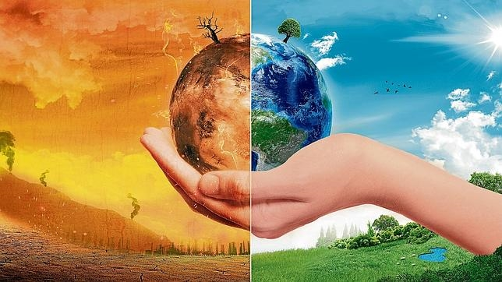
CAMBIO CLIMÁTICO
Álvaro García Marín 4º C
Alumno: Álvaro García Marín
Maestra: Loli Caballero
Área: C. Sociales
Curso:4ºC

Slide 2
ÍNDICE
ÍNDICE:
1-¿QUÉ ES EL CAMBIO CLIMÁTICO?
2-CAUSAS
3-CONSECUENCIAS
4-REDUCIR
5-OPINIÓN

Slide 3
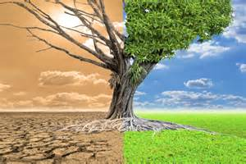
1- ¿QUÉ ES?
El Cambio Climático es un problema que está afectando a la tierra en el factor climático como consecuencia del agujero en la capa de ozono.

Slide 4
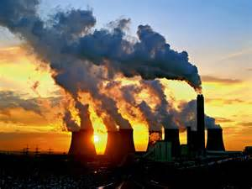
2- CAUSAS
Naturales: la radiación de los rayos del sol
Humanas: la contaminación que producen los vehículos y las centrales de energía

Slide 5
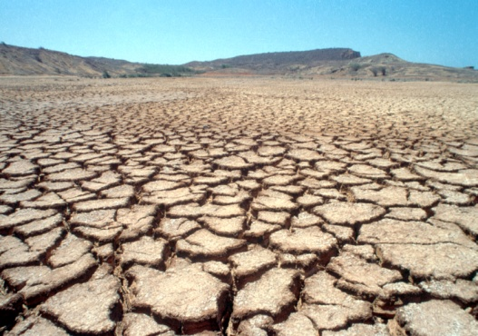
3-CONSECUENCIAS
Hay varias consecuencias:
Huracanes, tsunamis, tormentas, derretimiento de los polos, desertificación, aumento del agua cambios de temperaturas, etc…

Slide 6
4- REDUCIR
Podemos reducir el uso de gasolina, el humo de los coches, el uso de agua, y varias cosas más.

Slide 7
5- OPINIÓN
No me gusta el cambio climático porque nos puede afectar mucho a nuestras vidas y podemos morir.

Slide 8
ADIÓS

